Slide 1
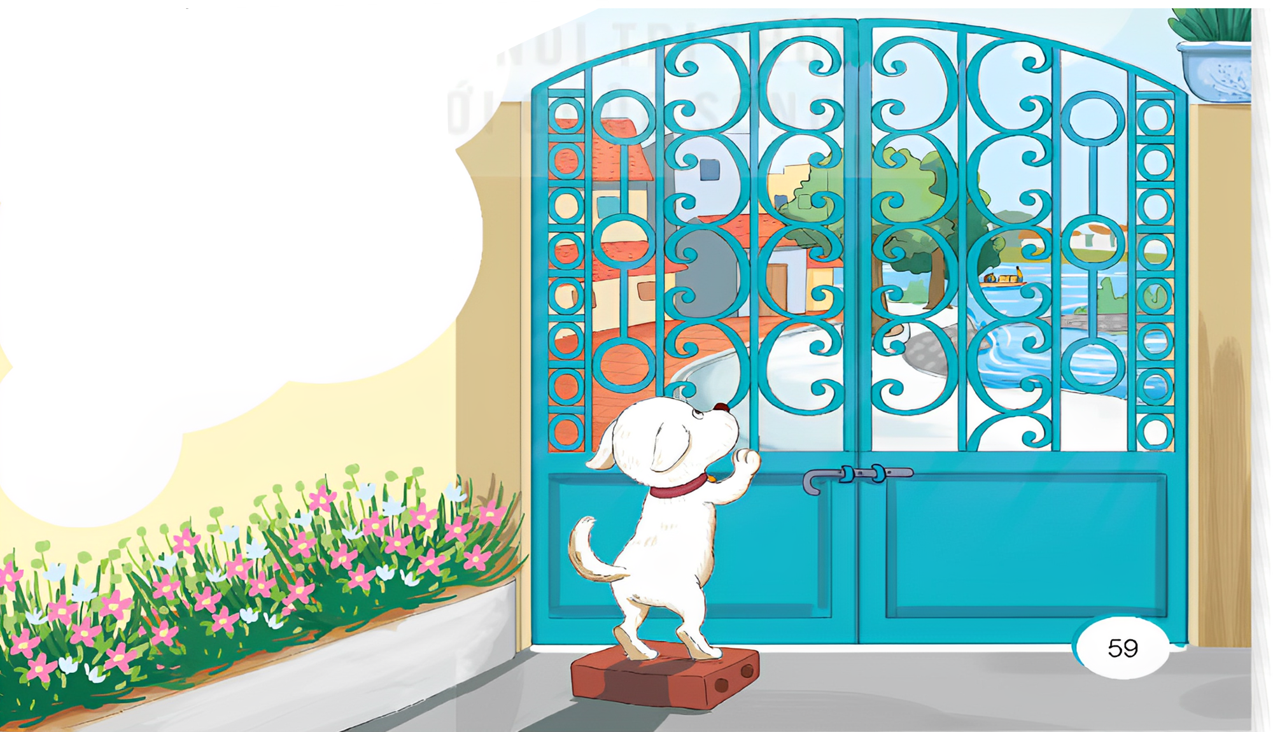

ĐỌC

Slide 2



Slide 3




Từ đầu đến “Cún, vào nhà!”
Tiếp đến ngẩng lên nhìn.
Phần còn lại.

Slide 4

“Cún, vào nhà!".
Nhấn giọng
Giọng suy tư, băn khoăn
“Ở cuối phố có gì nhỉ?”
Bao nhiêu điều mới lạ mở òa trước mắt
Giọng hào hứng, phấn chấn

Slide 5


Slide 6


Slide 7


Slide 8




